Slide 1
1
Итоговый проект по программе «Data аналитика на Python»
Горенков Михаил Аркадьевич
Поток Data-аналитика на Python (ДАП-7)
data-diving
академия аналитики данных

Slide 2
2
Разведочный анализ по датасету с фильмами
Цель: провести разведочный анализ датасета с фильмами,
сравнить качественные и количественные признаки,
определить основные взаимосвязи и тенденции.
Задачи:
1. Не графический и графический анализ количественных признаков.
2. Не графический и графический анализ категориальных признаков.
3. Анализ взаимосвязи двух количественных признаков.
4. Анализ взаимосвязи двух категориальных признаков.
5. Анализ взаимосвязи количественного и категориального признаков.

Slide 3
3
Описание датасета | выбор признаков для анализа
Источник данных: Kaggle
файл в формате csv с данными о 5000 фильмах с наибольшим рейтингом
на сайте IMDb
Количественные признаки
Качественные признаки
runtime — продолжительность фильма
gross_earn — доход с фильма
title — наименование фильма
certificate — класс фильма по рейтингу
genre — жанр фильма
rating — рейтинг фильма
director — кинорежиссер фильма
stars — актеры-звезды фильма

Slide 4
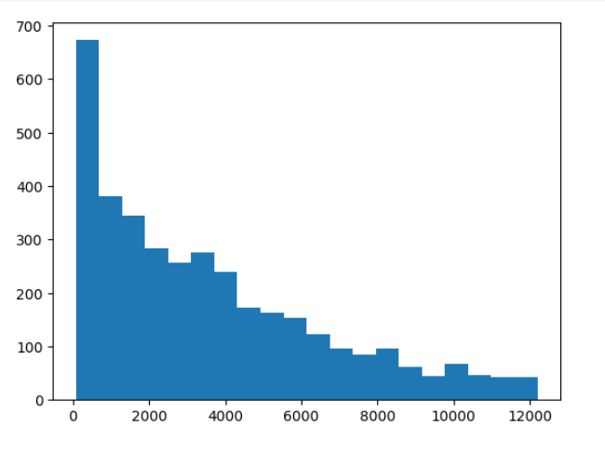
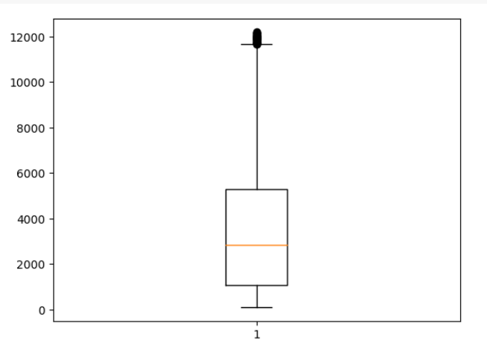
Описание фильмов
4
Доходность
count 4558.000000
mean 4907.882624
std 6717.171723
min 1.000000
25% 700.000000
50% 2834.500000
75% 6304.000000
Max 93666.000000
10-й процентиль: 79.7
25-й процентиль: 700.0
50-й процентиль: 2834.5
75-й процентиль: 6304.0
90-й процентиль: 12196.8
Свыше одной тысячи фильмов (почти четверть из 5000) находятся в области низких доходов.
При этом уже на 5м процентиле количество фильмов сокращается примерно в два раза. Затем сокращение происходит более плавно.
На боксплоте показаны выбросы сверху. Эта часть графика находится максимально далеко от медианы, что соответствует тому, что среднее значение больше медианы.
Разброс значений
между максимумом 93666 и минимумом 1.
Среднее значение - 4907.88, медиана — 2834.5.

Slide 5
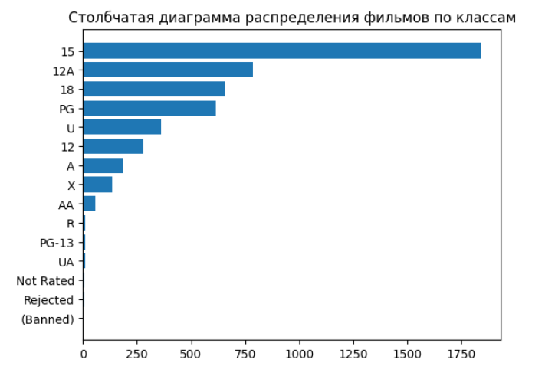
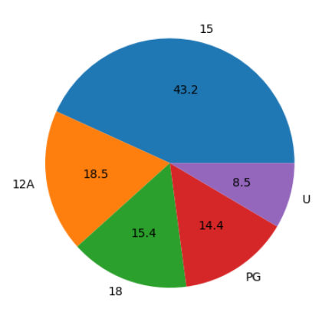
5
Описание фильмов
Возрастные ограничения
(Banned) 1
Rejected 5
Not Rated 7
UA 11
PG-13 11
R 12
AA 59
X 134
A 186
12 278
U 362
PG 614
18 659
12A 788
15 1843
Топ 5 фильмов по сертификатам

Slide 6
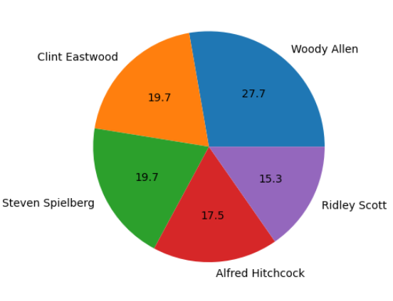
6
Описание фильмов | Режиссеры
Топ-5 режиссеров по количеству фильмов:
1. Woody Allen 38
2. Clint Eastwood 27
3. Steven Spielberg 27
4. Alfred Hitchcock 24
5. Ridley Scott 21
В приведенном списке топ-5 даны количества отснятых на момент составления датасета фильмов.
В диаграмме — проценты, относительно общего числа на пятерых режиссеров.

Slide 7
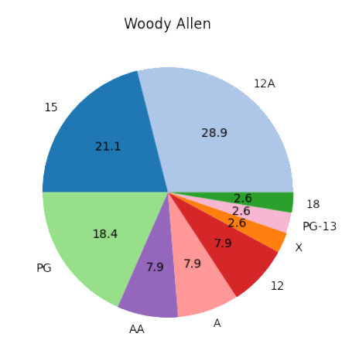
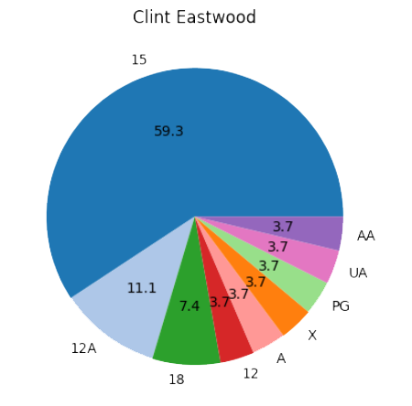
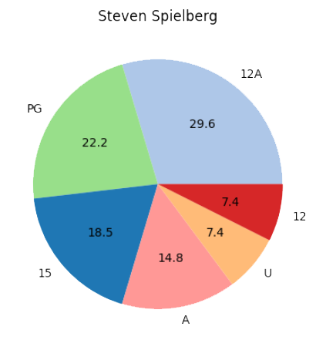
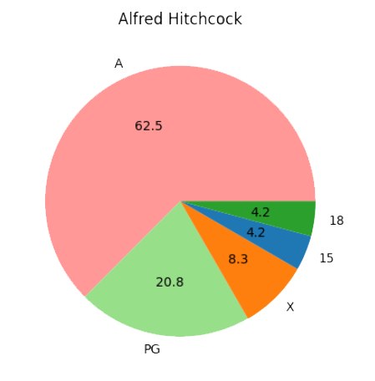
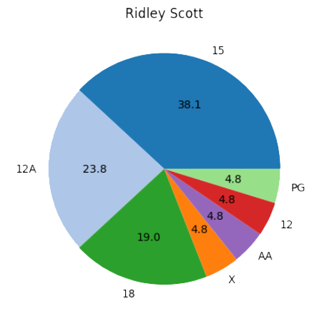
7
Описание фильмов | Режиссеры
Режиссер и возрастные ограничения (взаимосвязь признаков)
Возможная связь слабо развита.
Исключение Хичкок. Рейтинги А и PG максимальны. Очевидно, что он специализируется на определенных фильмах.
Интересен Иствуд. Больше половины фильмов приходится на рейтинг 15.
Несколько похож Скотт. Рейтинг 18 на третьем месте.

Slide 8
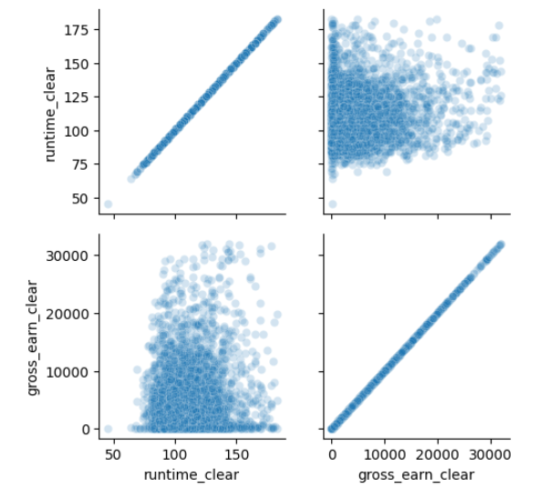
8
Результаты анализа | Взаимосвязи признаков
Доходы и продолжительность
На нижних уровнях наблюдается резкий
рост количества и разброса значений.
Далее начинается постепенное снижение
длительности фильмов, примерно с
одинаковой скоростью.
Правый край демонстрирует больший
разброс данных. Граница не особо
четкая, но тенденция ясно видна.
Выбросы есть, выбросы справа. Но
редкие, мало влияющие на общую
картину. Выбросов слева нет

Slide 9
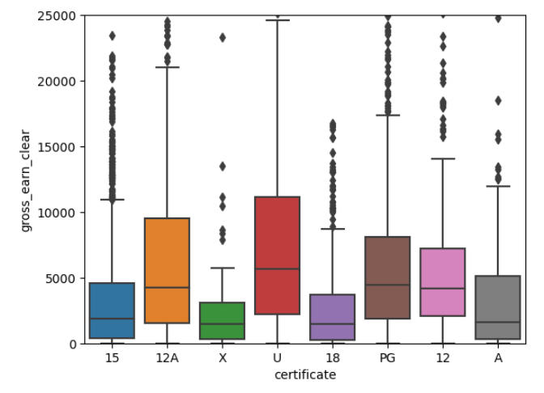
9
Результаты анализа | Взаимосвязи признаков
Доходы и возрастные ограничения
Возможная связь признаков слабо выражена на диаграммах. На всех диаграммах присутствуют выбросы, что является общей картиной.
Наибольший разброс значений у фильмов категории U и 12A.
Медиана занижена относительно центра распределения, что говорит о больших показаниях доходов послемедианных фильмов.

Slide 10
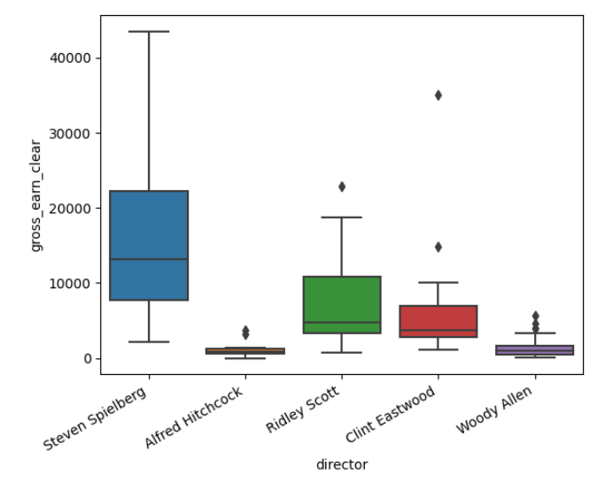
10
Результаты анализа | Взаимосвязи признаков
Режиссер и доход
Связь признаков четко прослеживается
Если Спилберг, Скотт и Иствуд в общем тренде, то Аллен и Хичкок резко выбиваются в сторону уменьшения доходов.
Предполагаю, что это связано с общей стилистикой фильмов данных режиссеров.

Slide 11
Выводы
11
Разброс значений между максимумом 93666 и минимумом 1.
Среднее значение - 4907.88, медиана — 2834.5.
Свыше одной тысячи фильмов (почти четверть из 5000) находятся в области низких
доходов.
Уникальных значений признаков «возрастные ограничения» - 15. Наиболее часто
встречается признак "15", количество - 1843. Пять наиболее часто встречаемых:
'15', '12A', '18', 'PG', 'U'. Возможная связь слабо развита. Исключение — Хичкок.
Рейтинги А и PG максимальны.
Определенная связь признаков «доход» и «продолжительность» присутствует.
Возможная связь признаков «доход» и «возрастные ограничения» слабо выражена
на диаграммах. На всех диаграммах присутствуют выбросы, что является общей
Картиной.
Связь «режиссер» и «доход» присутствует и соответствует рейтингу,
предположительно с неким дополнительным фактором.
Наибольший разброс значений «доход» у фильмов категории U и 12A.

Slide 12


12
Дополнительные материалы
Больше информации по ссылке
QR-коду или ссылке
https://colab.research.google.com/drive/1TcLYSzhMFSyLJ-Q46WZFXZuli9__tOE0?usp=sharing
Горенков Михаил Аркадьевич
@michaelag1972
luther-video@yandex.ru

